Slide 1
Môn kỹ thuật lập trình mobile
Thầy giáo: Ts Dương Thăng Long
Nhóm 8:
- Phạm Thị Hải Vân
- Trần Thị Như Hoa
- Phan Bá Tiệp
- Phạm Tuân

Slide 2
Ứng dụng quản lý ghi chú
Đặt mật khẩu, đăng nhập
Thêm bớt sửa xóa ghi chú
Tìm kiếm
Nhắc lịch

Slide 3
Công nghệ sử dụng
Lưu trữ: Shared preferences, SQLite
Giao diện: List view, adapters
Nhắc lịch: AlarmManager
Chụp ảnh: Camera
Địa điểm: GPS

Slide 4
Demo ứng dụng

Slide 5
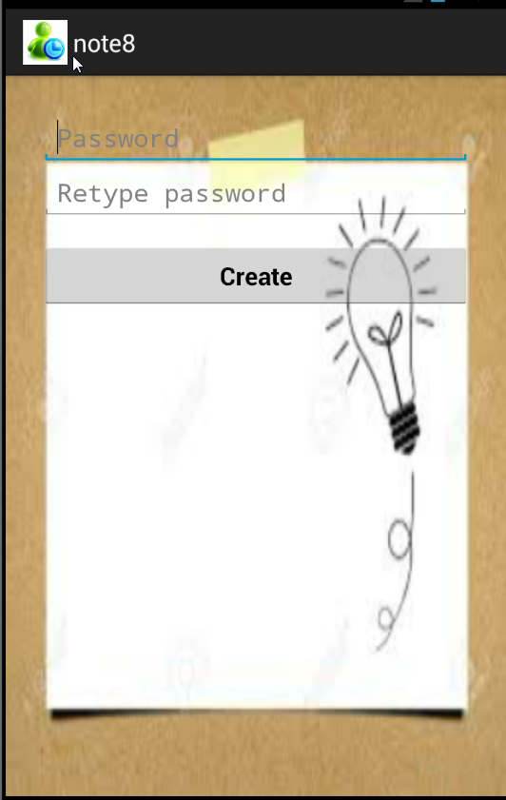
Login activity
Lần đầu tiên chạy ứng dụng
Yêu cầu tạo mật khẩu để bảo mật

Slide 6
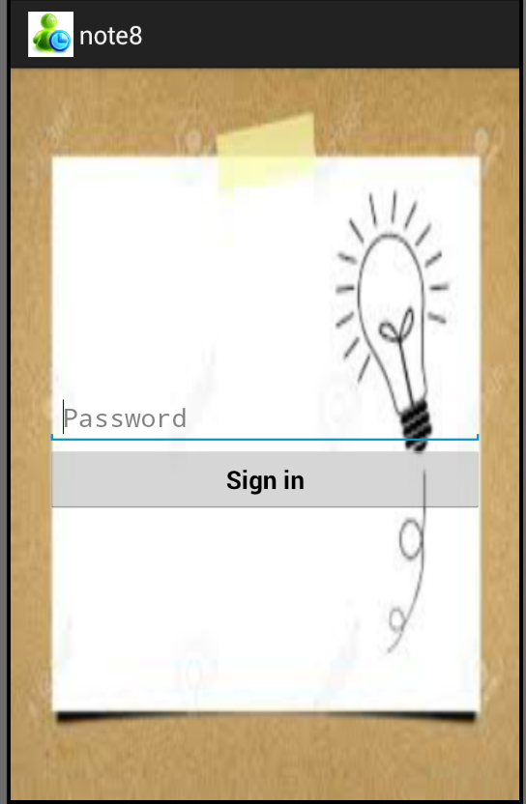
Login activity
Tạo mật khẩu xong sẽ chuyển qua giao diện login

Slide 7
Login activity chức năng
Bảo mật ứng dụng
Cá nhân hóa

Slide 8
Login activity chức năng
Login thành công thì mở home activity ( danh sách ghi chú)
Nếu login không thành công quay lại form login

Slide 9
Login activity thiết kế
Activity_login.xml
Giao diện chia 3 phần chính

Slide 10
Login activity thiết kế
Phần hiện ảnh quay (process bar)
Phần giao diện tạo mật khẩu
Phần giao diện login

Slide 11
Login activity xử lý code
Lấy dữ liệu từ sharedpreferences
Lưu trữ dữ liệu vào sharedpreferences
Cập nhật dữ liệu cho hiện view dạng list (danh sách) hoặc block (khối)

Slide 12
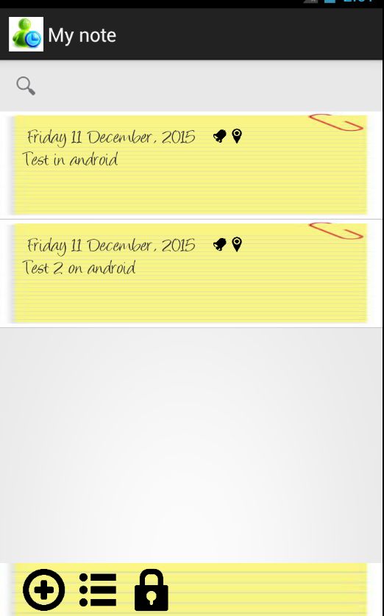
Home activity
Đăng nhập thành công
Vào activity chính
Hiện danh sách theo kiểu list
Các nút chức năng
Thêm mới
Chuyển view
Khóa ứng dụng

Slide 13
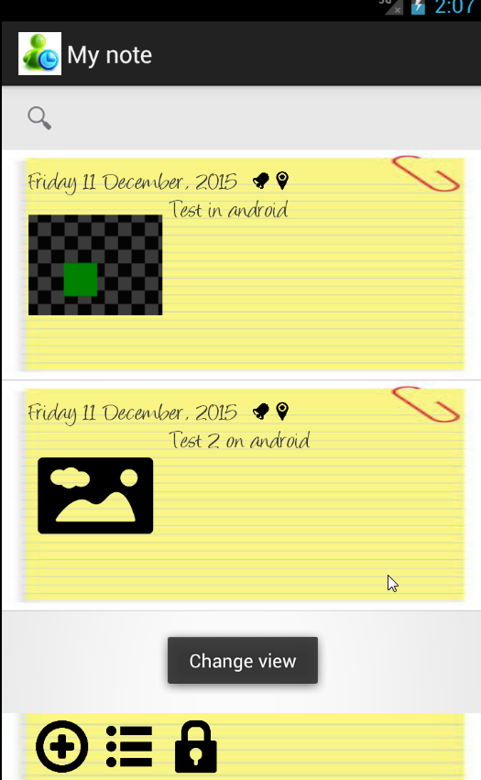
Home activity
Click vào nút change view
Hiện danh sách theo kiểu khối, có thêm các thông tin chi tiết hơn

Slide 14
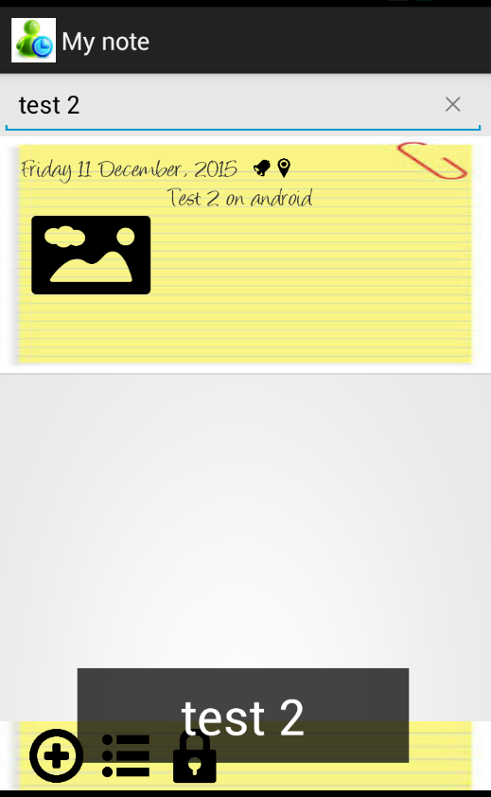
Home activity
Từ giao diện chính, click vào ô tìm kiếm để tìm kiếm trong danh sách
Tìm theo nội dung ghi chú và thông tin địa điểm ghi chú

Slide 15
Home activity thiết kế
activiti_home.xml
List view dùng 2 adapters
Adapter cho danh sách
Adapter cho khối

Slide 16
Home activity code
Khởi tạo dữ liệu sqlite
Load dữ liệu vào adapter
Chức năng thay đổi giao diện giữa 2 loại adapter

Slide 17
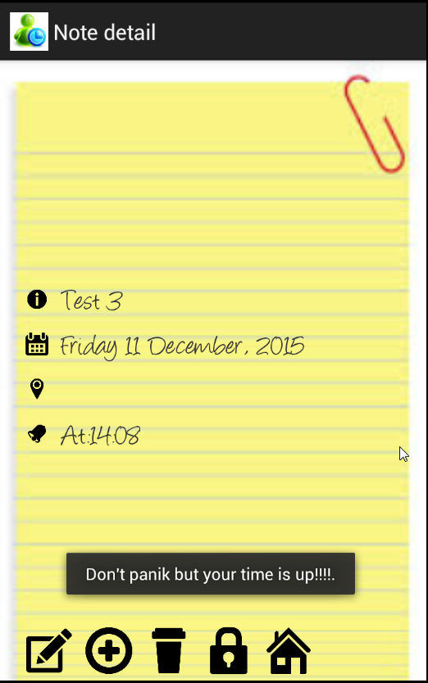
Detail activity
Ở danh sách ghi chú
Click vào 1 ghi chú sẽ chuyển sang dạng view chi tiết đầy đủ 1 ghi chú
Có thêm các nút chức năng
Sửa chữa
Thêm mới
Xóa
Khóa ứng dụng
Quay về danh sách ghi chú

Slide 18
Detail activity thiết kế
Activity_display_detail
Ngày tạo ghi chú
Ảnh ghi chú
Địa điểm ghi chú
Giờ nhắc lịch

Slide 19
Detail activity code
Lấy một ghi chú chuyền từ activity home sang để thể hiện
Khi nhấn vào edit thì chuyển giao diện sang phần edit ghi chú

Slide 20
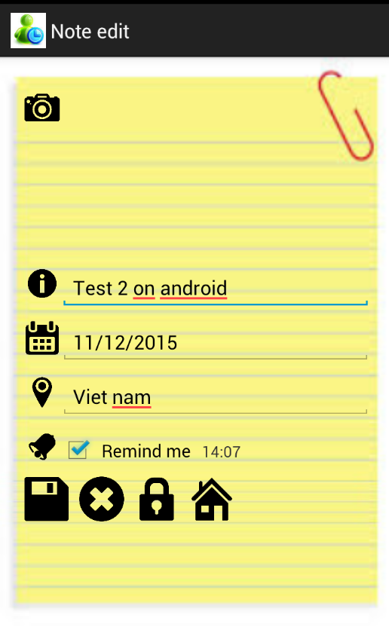
Edit activity
Ở phần view chi tiết
Click vào nút edit thì sẽ chuyển sang dạng sửa chữa ghi chú
Các nút chức năng
Chụp ảnh đính kèm ghi chú
Chọn ngày tháng
Tự động load địa điểm hoặc nhập tay
Check box để nhắc lịch
Các nút chức năng khác
Lưu trữ
Bỏ qua
Khóa ứng dụng
Quay về danh sách ghi chú

Slide 21
Edit activity thiết kế
Activity_display_edit.xml

Slide 22
Edit activity code
Xử lý cập nhật ghi chú bằng sqlite
Xử lý dữ liệu bản đồ lấy ra địa điểm
Xử lý việc tạo nhắc lịch ghi chú dùng hệ thống nhắc lịch có sẵn của android

Slide 23
Kết luận
Những thứ đã nghiên cứu :
SharedPreferences
SQLite
Location service
Adapters
Những chức năng ứng dụng đã thực hiện được
Các chức năng cơ bản: thêm, bớt, sửa, xóa
Những thứ cần cải tiến thêm:
Giao diện còn chưa đẹp
Nên có đồng bộ hóa dữ liệu qua internet trên nền tảng cloud
Đính kèm nhiều hơn 1 ảnh vào ghi chú
Ngoài việc tự động chọn địa điểm, nên có thêm phần mở bản đồ để chọn địa điểm
Nhắc lịch khi đi vào hoặc đi ra khỏi khu vực địa điểm đánh dấu

Slide 24
Câu hỏi

Slide 25
Lời cảm ơn
Cảm ơn Thầy giáo Ts Dương Thăng Long đã hướng dẫn cho nhóm hoàn thành môn học
Cảm ơn các bạn đã tham gia buổi bảo vệ

